Slide 1
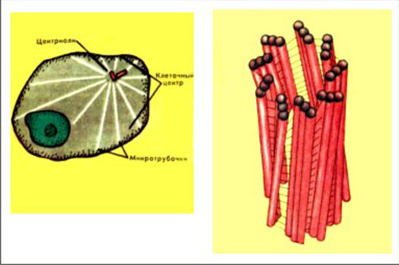
Клеточный центр (центросома)
не мембранная органелла, расположенная, как правило, в центре клетки недалеко от ядра. Отсюда и происходит его название.

Slide 2
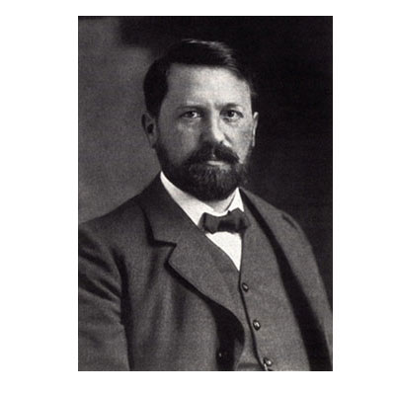
Термин центриоли был предложен Теодором Бовери в 1895 году. Тонкое строение центриолей удалось изучить с помощью электронного микроскопа.

Slide 3
Строение
Состоит клеточный центр из двух центриолей: дочернего и материнского, расположенных перпендикулярно друг к другу и создающими диплосому. Только одна из центриолей, а именно материнская, имеет множество дополнительных образований. Одни из них это сатиллиты, их численность непостоянна, и они располагаются по всей длине центриоля. Материнский участок диплосомы является источником создания микротрубочек. Центриоли имеют форму цилиндра длиной 0,3мкм и диаметром 0,1мкм. Стенки центриолей состоят из девяти групп протеиновых микротрубочек. Окружены центриоли областью, более светлой цитоплазмы, (Эту светлую область и называют клеточным центром) от которой отходят микротрубочки, и образовывают центросферу, состоящую из углеводов, белков, и липидов.

Slide 4
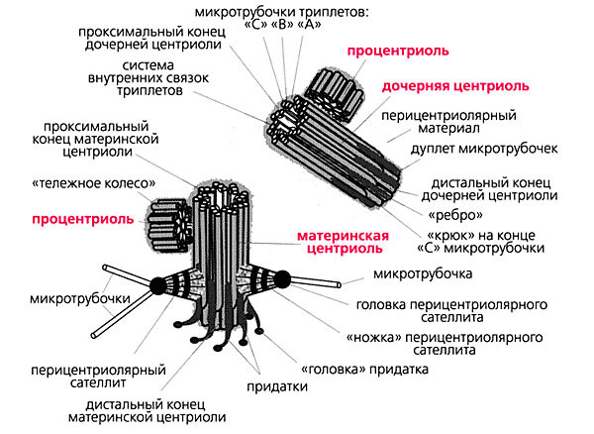
Строение

Slide 5
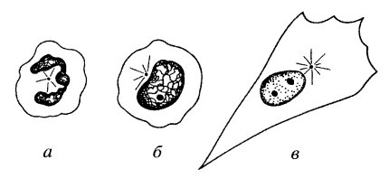
Расположение центросомы
Центросомы характерны и обязательны для клеток животных, их нет у высших растений, у низших грибов и простейших.
Центросомы в делящихся клетках принимают участие в формировании веретена деления и располагаются на его полюсах.
В неделящихся клетках центросомы часто определяют полярность клеток эпителия и располагаются вблизи аппарата Гольджи.

Slide 6
Функции
Образование внешних структур, так называемых жгутиков, характерных для клеток многих прокариот и эукариот, которые обеспечивают возможность перемещения в жидкой субстанции.
Образовывает реснички- волоскоподобные образования, которые покрывают поверхность эукариотических клеток и служат для них рецепторами.
Образовывает нити веретена деления в процессе непрямого деления клетки (митоз) и в ходе деления ядра эукариотических клеток с уменьшением численности хромосом наполовину.

Slide 7
Центриоль
Центриоль - органоид клеток животных (кроме некоторых простейших) и низших растений (некоторых водорослей и мхов). В отличие от остальных клеточных органоидов у центриоли четкая радиально-симметричная структура, почти одинаковая для всех организмов. Диаметр центриоли 0,2 мкм, а длина - от 0,2 до 0,6 мкм. Наиболее заметный ее компонент - 9 строенных микротрубочек, расположенных строго упорядоченно по периферии. Микротрубочки соединены между собой системой связок, а снаружи одеты чехлом из бесструктурного материала - матриксом.

Slide 8
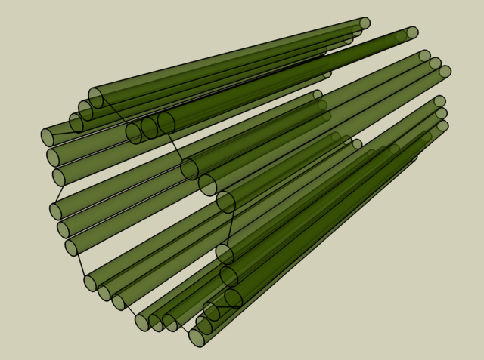
Ажурная структура центриолей передается от одной клетки к двум дочерним своеобразным способом, который получил название репликации (удвоения). В отличие от репликации ДНК, где половинки исходной молекулы служат матрицами для образования двух новых молекул, старые центриоли не являются матрицами для новых. В нормальной клетке всего 2 центриоли. Они реплицируются при подготовке клетки к делению во время синтеза ДНК (см. Клеточный цикл). Около каждой из этих центриолей появляется по одной коротенькой дочерней, которые располагаются либо под прямым углом к материнским, либо торец в торец. Дочерние центриоли растут и после деления клетки отходят от материнских и созревают в течение всего клеточного цикла. Таким образом, как установлено, после деления в клетку попадает одна зрелая и одна незрелая центриоль. В клетках центриоли входят в состав клеточного центра - области цитоплазмы, откуда берут свое начало большинство, если не все, микротрубочки клетки. Во время митоза центриоли определяют местоположение полюсов веретена. В то же время сами центриоли с микротрубочками не контактируют, но вокруг центриолей располагается некая субстанция, индуцирующая рост микротрубочек: во время митоза - микротрубочек веретена, а в интерфазе - цитоплазматических микротрубочек. В некоторых случаях центриоли могут образовывать ресничку, и тогда их микротрубочки, надстраиваясь, дают микротрубочки аксонемы. В клетках ресничного эпителия центриоли, многократно реплицируясь, дают начало базальным тельцам. Предполагают, что центриоли осуществляют координацию поведения всей клетки, в особенности ее цитоскелета.

Slide 9
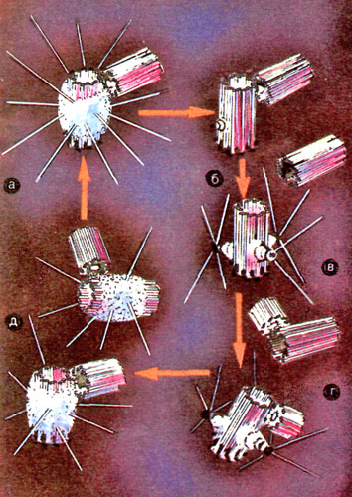
Схема организации центриолярного аппарата в клеточном цикле
а — метафаза и телофаза;
б — начало интерфазы;
в — G1 — 1-я половина S-периода;
г — 2-я половина S-периода — 1-я половина G2-периода;
д — конец G2-периода, профаза.

Slide 10
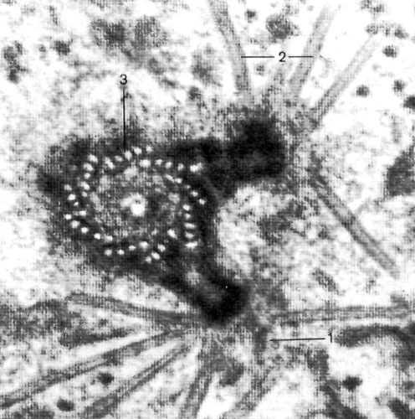
Поперечный срез центриоли в неделящейся клетке
1 — перицентриолярные сателлиты;
2 — цитоплазматические микротрубочки;
3 — триплеты микротрубочек центриоли.
Электронная микрофотография. Увеличение в 15 тыс. раз.

Slide 11
Функции
Центриоли принимают участие в формировании цитоплазматических микротрубочек во время деления клетки и в регуляции образования митотического веретена. В клетках высших растений и большинства грибов центриолей нет, и митотическое веретено образуется там иным способом. Кроме того, ученые полагают, что ферменты клеточного центра принимают участие в процессе перемещения дочерних хромосом к разным полюсам в анафазе митоза.

Slide 12
Веретено деления
Веретено деления - это временная структура, образующаяся во время процессов митоза и мейоза, и обеспечивающая сегрегацию хромосом и деление клетки. Оно биполярно: система микротрубочек, образованная в пространстве между полюсами, по форме напоминает веретено. В области центромеры к кинетохорам хромосомы присоединяются микротрубочки веретена. По ним хромосомы двигаются к полюсам.

Slide 13
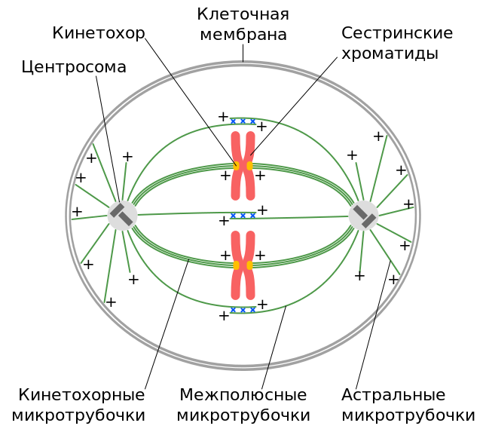
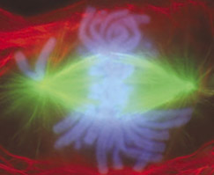
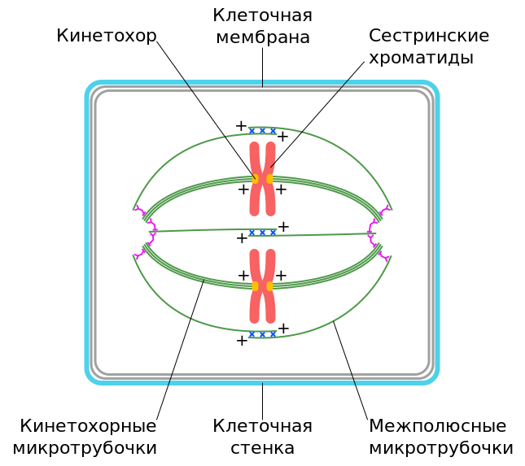
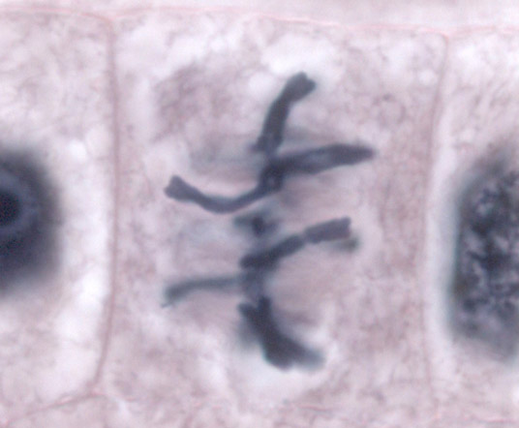
В животной клетке
В растительной клетке

Slide 14
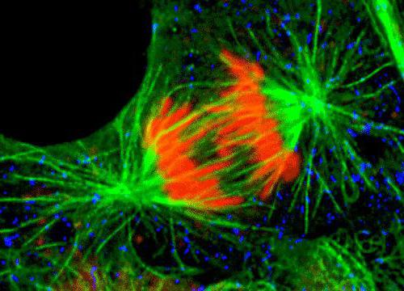
Формирование
Так как веретено деления - это структура, отвечающая за деление клетки, начало ее сборки происходит в профазе. У растений и в ооцитах, при отсутствии центросом, центром организации микротрубочек служит оболочка ядра. Микротрубочки приближаются к ядерной оболочке и в конце профазы заканчивается их ориентация, и образуется "профазное веретено" - ось будущего веретена деления. Ввиду того, что в клетках животных именно центросома выполняет роль центра организации, началом формирования веретена деления является расхождение двух центросом в период профазы. Это возможно благодаря моторным белкам динеинам: они прикрепляются на внешнюю поверхность ядра, а также на внутреннюю сторону мембраны клетки. Группа динеинов, закрепленных на мембране, соединяется с астральными микротрубочками и они начинают движение по направлению к минус-концу, за счет чего и происходит разведение центросом по противоположным участкам мембраны клетки.

Slide 15
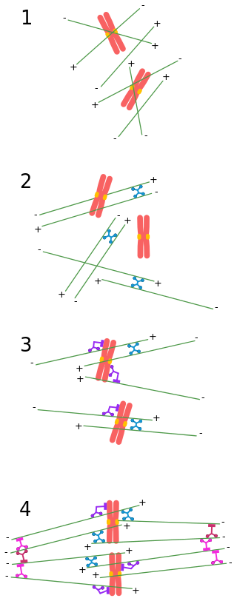
Самоорганизация веретена
1. Нуклеация микротрубочек вблизи хромосом.
2. Соединение и сортировка антипараллельных микротрубочек при участии кинезина-5.
3. Кинезины-4 и -10, закреплённые на плечах хромосом, также участвуют в сортировке и отдаляют минус-концы микротрубочек.
4. Минус-концы микротрубочек скрепляются между собой и образуют полюса деления при участии динеина и кинезина-14.

Slide 16
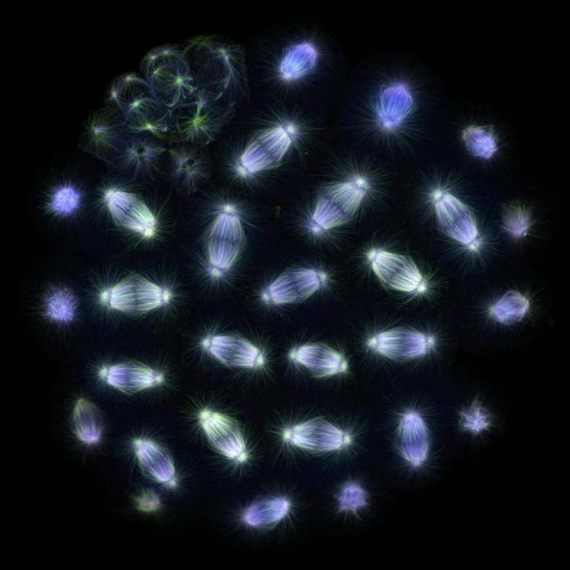
Окончание сборки
Окончательное формирование веретена деления происходит на стадии прометафазы, после исчезновения мембраны ядра оно становится полноценным, ведь именно после этого центросомы и микротрубочки могут получить доступ к составляющим веретена. Однако существует одно исключение: у почкующихся дрожжей формирование веретена деления происходит внутри ядра. Образование нитей веретена деления и их ориентация невозможна без двух процессов: организации микротрубочек вокруг хромосом и присоединения их друг к другу на противоположных полюсах деления. Многие элементы, необходимые для окончательного формирования веретена деления, в том числе хромосомы и моторные белки, находятся внутри ядра клетки, а микротрубочки и, если это животная клетка, центросомы содержатся в цитоплазме, то есть, компоненты изолированы друг от друга. Именно поэтому образование веретена заканчивается только после исчезновения ядерной оболочки.

Slide 17
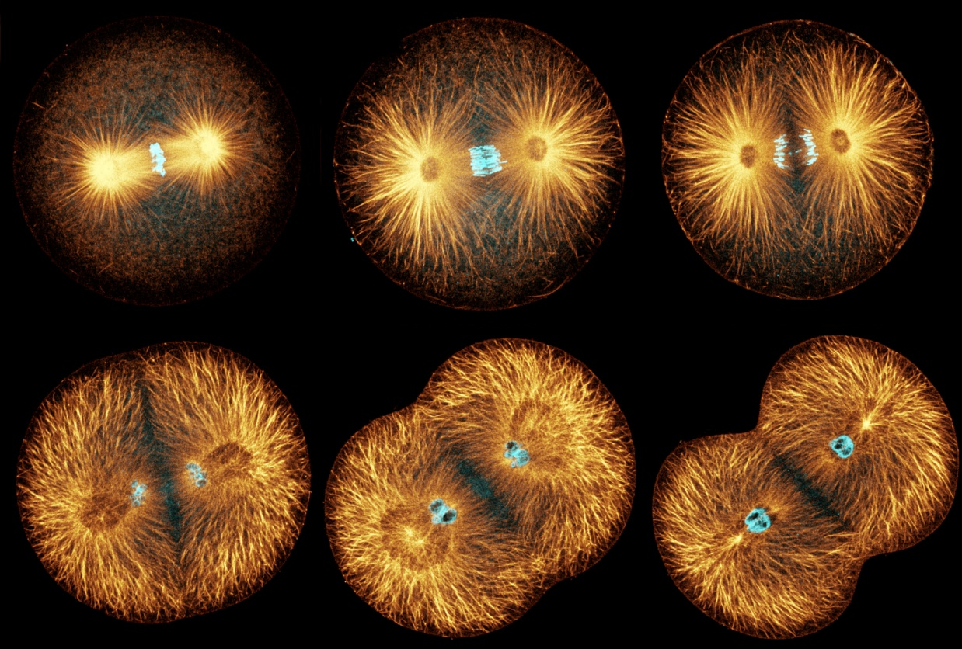
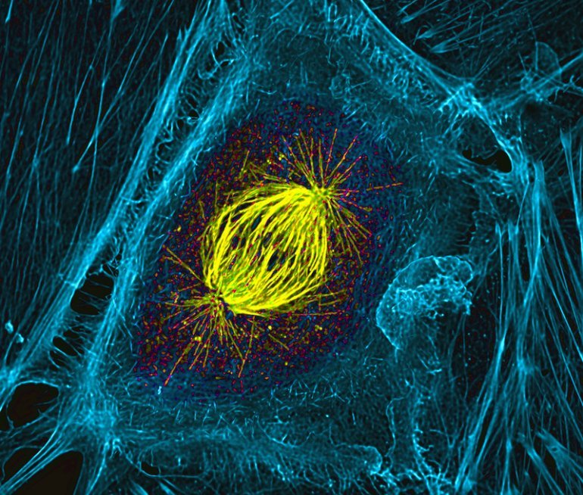
Функции
веретено обеспечивает расхождение хроматид или хромосом к полюсам. Хромосомные нити укорачиваются и тянут хромосо­мы в сторону полюсов;
у животных центральные нити обычно удлиняются и отодви­гают полюса друг от друга. Толщина нитей веретена при этом не изменяется

